Slide 1
Dadaísmo
Participantes Aldo, José

Slide 2

QUE ES
Movimiento artístico y literario de vanguardia surgido a principios del siglo XX, que niega los cánones estéticos y reivindica formas irracionales de la expresión.

Slide 3
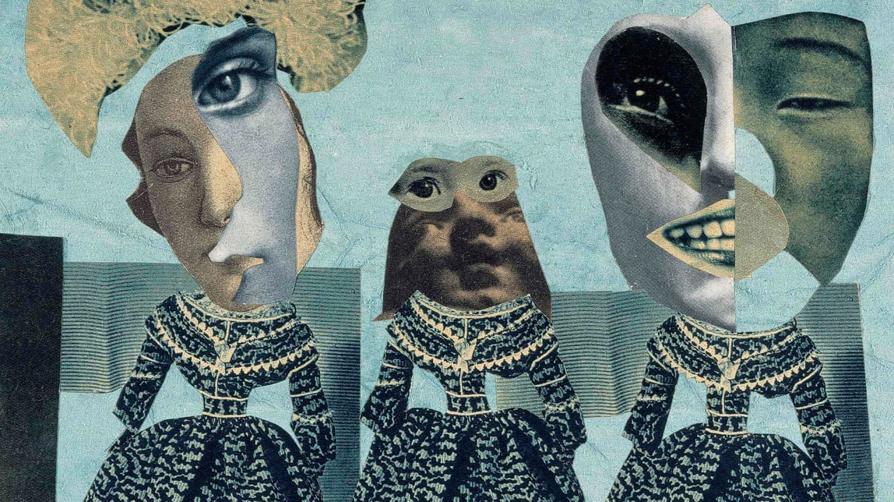
COMO SE UTILIZA
La estética dadaísta niega la razón, el sentido, la construcción del consciente. Sus formas expresivas son el gesto, el escándalo, la provocación. Para el dadaísmo, la poesía está en la acción y las fronteras entre arte y vida deben ser abolidas.

Slide 4
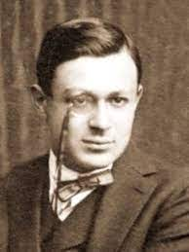
Quien lo invento?
Tristán Tzara (1896-1963) fue el fundador del movimiento Dadaísta, a mediados de la primera guerra mundial, junto a los artistas Hugo Ball (1886-1927) y Hans Arp (1886-1966).

Slide 5
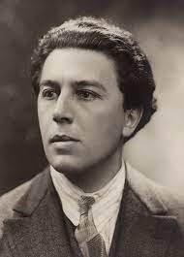
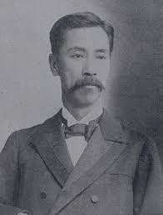
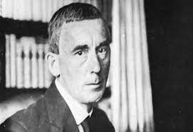
Quienes son los principales exponentes
Entre los artistas y escritores más destacados de este movimiento se encuentran Tristán Tzara, Francis Picabia, Marcel Duchamp y Man Ray.

Slide 6
4 pinturas del dadaísmo
Fontaine, de Marcel Duchamp.
Cabaret Voltaire, de Tristán Tzara.
L.H.O.O.Q., de Marcel Duchamp.
The Rope Dance, de Francis Picabia.

Slide 7

Que materiales usa el dadaismo
Aunque el collage fue introducido por el Cubismo, los dadaístas explotaron sus posibilidades al incluir nuevos materiales de la vida cotidiana y desechos, como alambre, madera, tela, latón o clavos, dotándolos de nuevos significantes al descontextualizarlos e incluirlos aleatoriamente en sus composiciones.

